Slide 1


大数据应用人才培养系列教材
大数据导论
刘 鹏 张 燕 总主编
付 雯 主编 陈 甫 李法平 副主编

Slide 2
大数据应用人才培养系列教材
第六章 大数据可视化
6.1 数据可视化基础
6.2 大数据可视化方法
6.3 大数据可视化软件与工具
习题

Slide 3
6.1数据可视化基础
第六章大数据可视化
数据可视化的基本特征
（1）易懂性
（2）必然性
将数据进行可视化分析，更加容易被人们理解，更加容易与人们的经验知识产生关联，使得碎片化的数据转换为具有特定结构的知识，从而为决策支持提供帮助。
当今大数据所产生的数据量已经远远超出了人们直接阅读和操作数据的能力，必然要求人们对数据进行归纳总结，对数据的结构和形式进行转化处理。
可视化基本
特征
(3）片面性
（4）专业性
数据可视化往往只是从特定视角或者需求认识数据，从而得到符合特定目的的可视化模式，所以，只能反映数据规律的一个方面。数据可视化的片面性特征要求可视化模式不能替代数据本身，只能作为数据表达的一种特定形式。
数据可视化与专业知识紧密相连，其形式需求也是多种多样，如网络文本、电商交易、社交信息、卫星影像等。专业化特征是人们从可视化模型中提取专业知识的环节，它是数据可视化应用的最后流程。

Slide 4
6.1数据可视化基础
第六章大数据可视化
数据可视化的作用
数据操作
数据操作是以计算机提供的界面、接口、协议等条件为基础完成人与数据的交互需求，数据操作需要友好的人机交互技术、标准化的接口和协议支持来完成对多数据集合或者分布式的操作。
数据表达
数据表达是通过计算机图形图像技术来更加友好地展示数据信息，方便人们阅读、理解和运用数据。常见的形式如文本、图表、图像、二维图形、三维模型、网络图、树结构、符号和电子地图等。
可视化基本
特征
数据分析
数据分析是通过数据计算获得多维、多源、异构、和海量数据所隐含信息的核心手段，它是数据存储、数据转换、数据计算和数据可视化的综合应用。可视化作为数据分析的最终环节，直接影响着人们对数据的认识和应用。

Slide 5
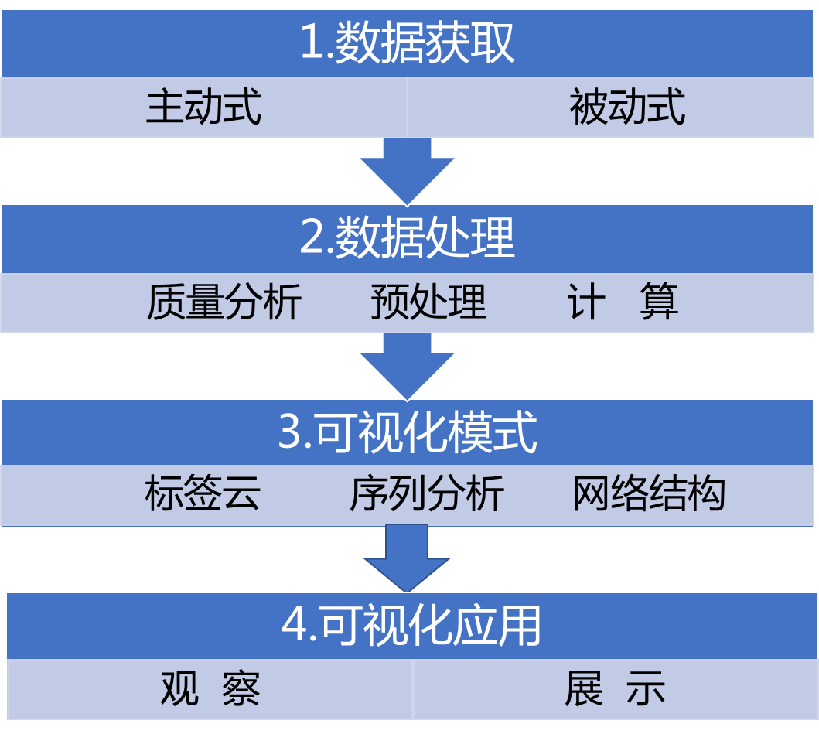
6.1数据可视化基础
第六章大数据可视化
数据可视化流程
数据获取的形式多种多样，大致可以分为主动式和被动式两种。主动式是以明确的数据需求为目的，利用相关技术手段主动采集相关数据，被动式是以数据平台为基础，由数据平台的活动者提供数据来源
数据处理是指对原始的数据进行分析、预处理和计算等步骤。数据处理的目标是保证数据的准确性、可用性等。
可视化模式是数据的一种特殊展现形式，常见的可视化模式有标签云、序列分析、网络结构、电子地图等。可视化模式的选取决定了可视化方案的雏形。
可视化应用主要根据用户的主观需求展开，最主要的应用方式是用来观察和展示，通过观察和人脑分析进行推理和认知，辅助人们发现新知识或者得到新结论。

Slide 6
大数据应用人才培养系列教材
第六章 大数据可视化
6.1 数据可视化基础
6.2 大数据可视化方法
6.3 大数据可视化软件与工具
习题

Slide 7
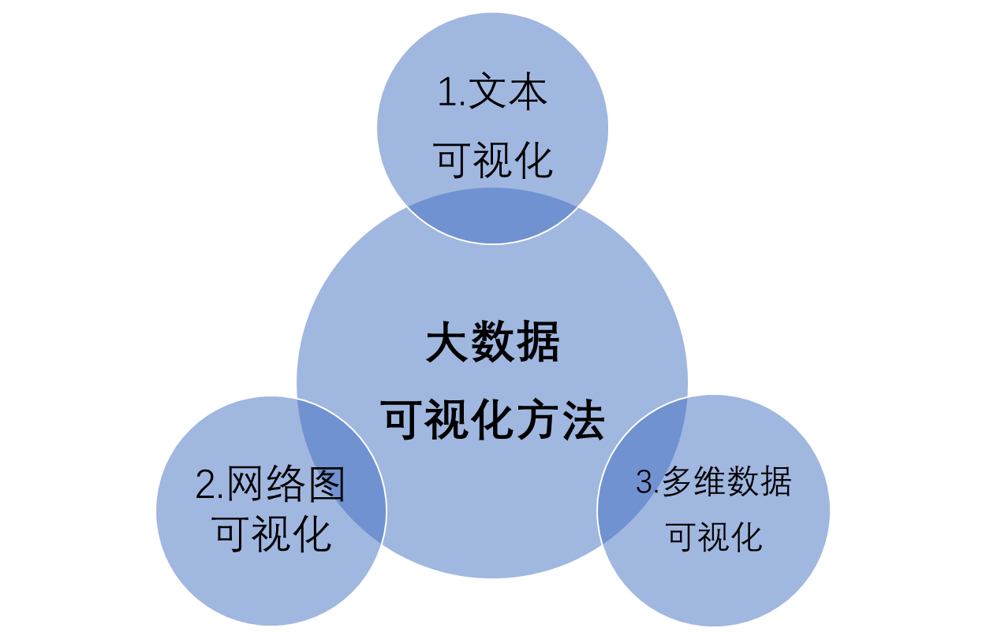
6.2 大数据可视化方法
第六章大数据可视化
大数据可视化方法
1
文本可视化
2
网络（图）可视化
3
多维数据可视化

Slide 8


6.2大数据可视化方法
第六章大数据可视化
文本可视化
动态文本时序信息可视化
有些文本的形成和变化过程与时间紧密相关，如何将这些模式与规律进行可视化展示，是文本可视化的重要内容。常见的技术以河流图居多。河流图可以划分为主题、文本及事件河流图等。
标签云将关键词根据词频或其他规则进行排序，按照一定规律进行布局排列，用大小、颜色、字体等图形属性对关键词进行可视化。
标签云

Slide 9
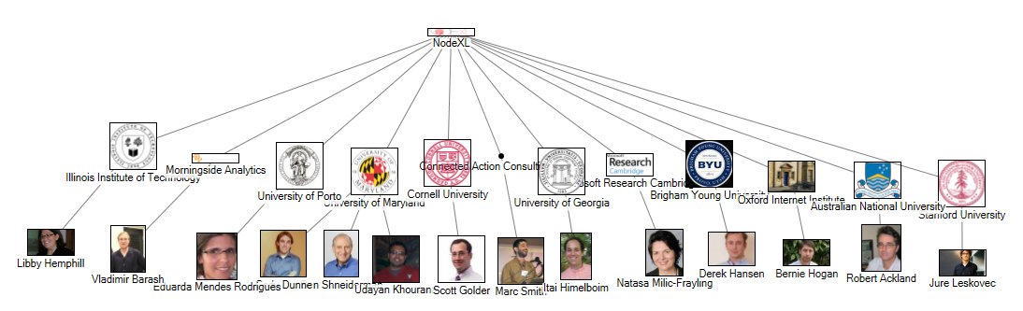

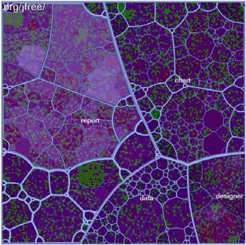
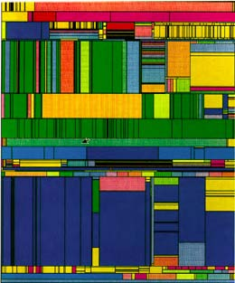
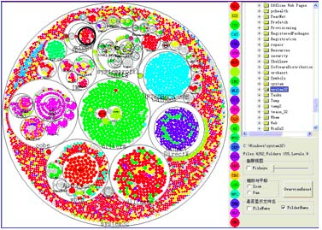
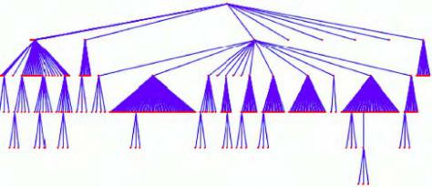
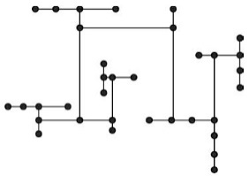
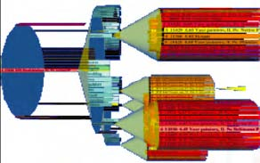

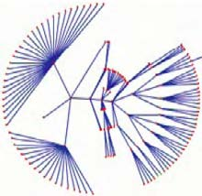
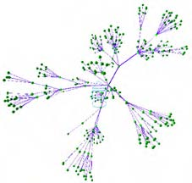
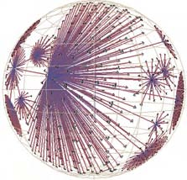
6.2大数据可视化方法
第六章大数据可视化
网络（图）可视化
如何对动态网络的特征进行可视化，也是不可或缺的研究内容。研究者提出了大量网络可视化或图可视化技术，经典的基于节点和边的可视化，是图可视化的主要形式。

Slide 10
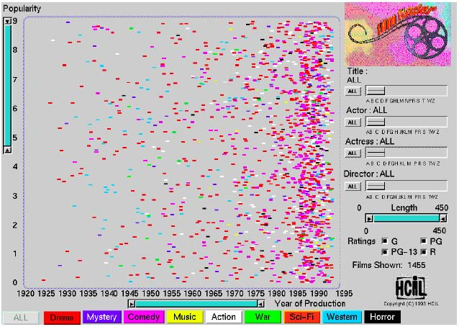
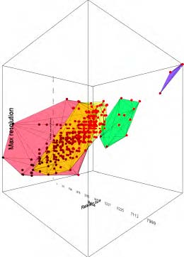
6.2大数据可视化方法
第六章大数据可视化
多维数据可视化
散点图（Scatter Plot）是最为常用的多维可视化方法。二维散点图将多个维度中的两个维度属性值集合映射至两条轴，在二维轴确定的平面内通过图形标记的不同视觉元素来反映其他维度属性值，可通过不同形状、颜色、尺寸等来代表连续或离散的属性值
散点图

Slide 11

6.2大数据可视化方法
第六章大数据可视化
多维数据可视化
投影（Projection）是能够同时展示多维的可视化方法之一。
基于投影的多维可视化方法一方面反映了维度属性值的分布规律，同时也直观地展示了多维度之间的语义关系。
投影

Slide 12
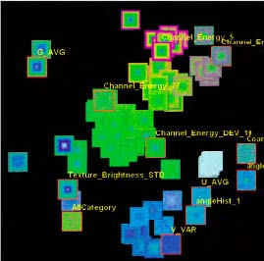
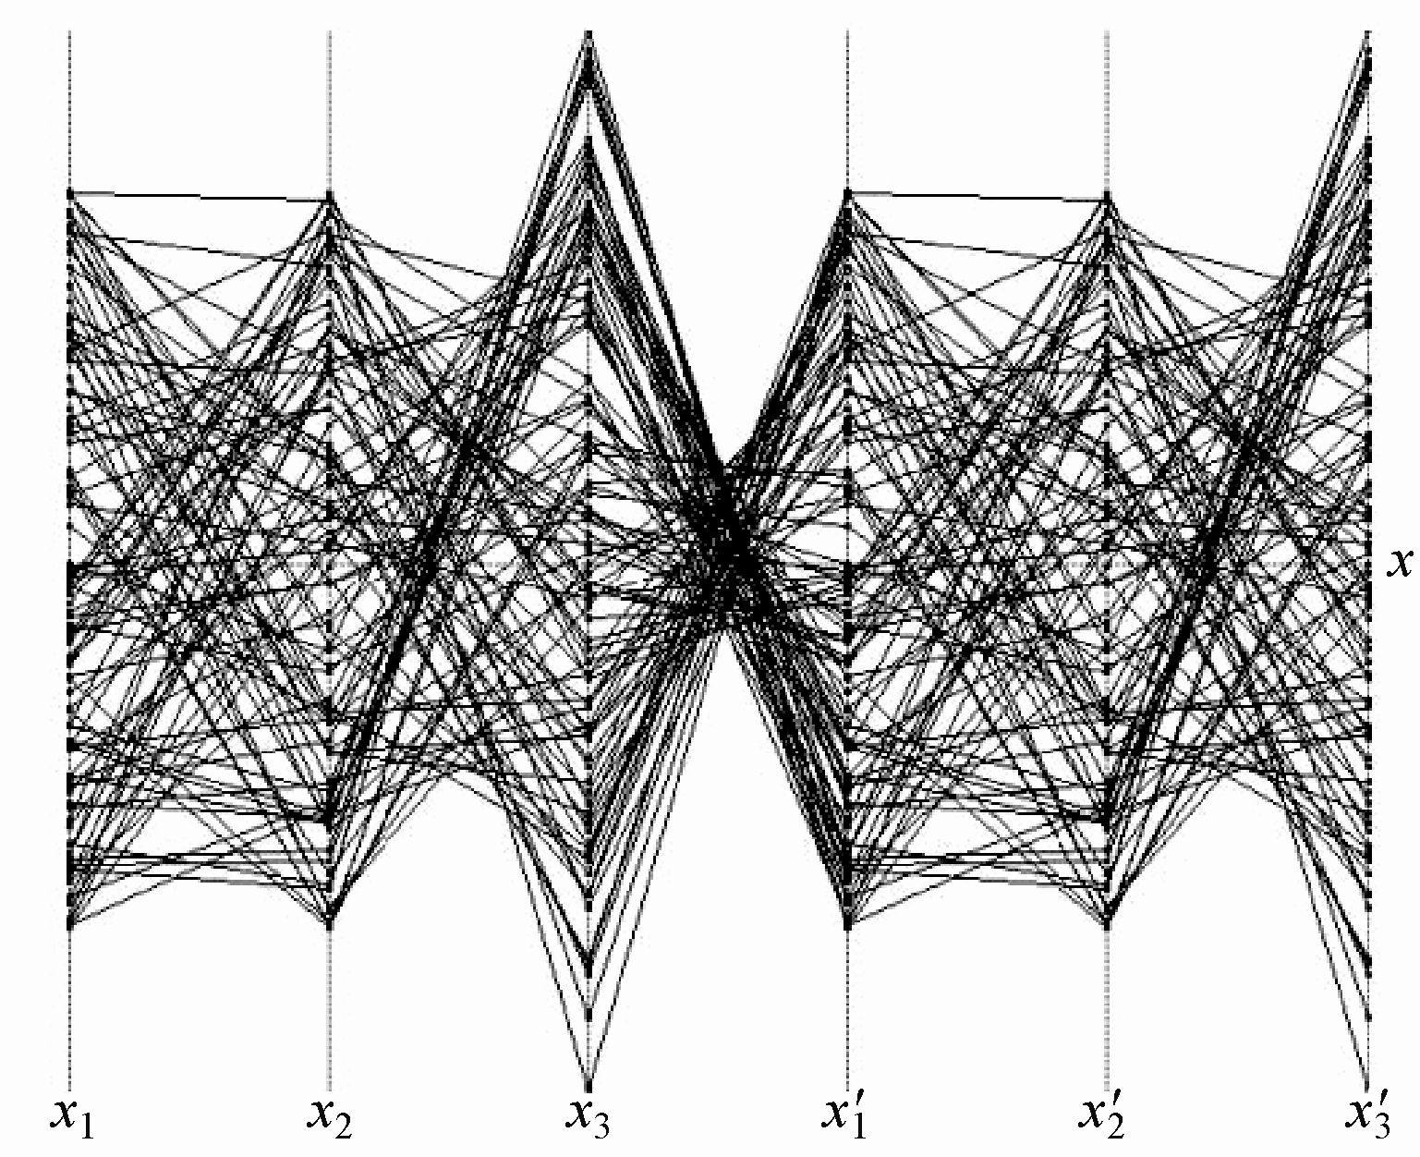


6.2大数据可视化方法
第六章大数据可视化
多维数据可视化
平行坐标（Parallel Coordinates）是研究和应用最为广泛的一种多维可视化技术，将维度与坐标轴建立映射，在多个平行轴之间以直线或曲线映射表示多维信息。
平行坐标

Slide 13
大数据应用人才培养系列教材
第六章 大数据可视化
6.1 数据可视化基础
6.2 大数据可视化方法
6.3 大数据可视化软件与工具
习题

Slide 14
6.3大数据可视化软件与工具
第六章大数据可视化
Processing
Processing 是一个开源的编程语言和编程环境，支持Windows、Mac OS、Linux等多个操作系统。Processing就是一种具有革命前瞻性的新兴计算机语言，以数字艺术为背景的程序语言，它的用户主要面向计算机程序员和数字艺术家。
Excel
Excel是微软办公套装软件的一个重要组成部分，它可以进行各种数据的处理、统计分析、数据可视化显示及辅助决策操作，广泛地应用于管理、统计、财经、金融等众多领域。本节重点讨论一下Excel在数据可视化处理方面的应用。
可视化基本
特征
ECharts
ECharts是商业级数据图表（Enterprise Charts）的缩写，是百度公司旗下的一款开源可视化图表工具。创新的拖拽重计算、数据视图、值域漫游等特性大大地增强了用户体检，赋予了用户对数据进行挖掘、整合的能力。

Slide 15


6.3大数据可视化软件与工具
第六章大数据可视化
Excel的图表功能可以将数据进行图形化，帮助用户更直观地显示数据，使数据对比和变化趋势一目了然，从而达到提高信息整体价值，更准确、直观地表达信息和观点。图表与工作表的数据相链接，当工作表数据发生改变时，图表也随之更新，反映出数据的变化。
应用Excel的可视化规则实现数据的可视化展示
Excel 从2007 版本开始为用户提供了可视化规则，借助于该规则的应用可以使抽象数据变得更加丰富多彩，通过规则的应用，能够为数据分析者提供更加有用的信息。
Excel
应用Excel的图表功能实现数据的可视化展示

Slide 16

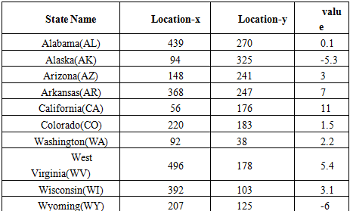
6.3大数据可视化软件与工具
第六章大数据可视化
Processing
Processing在数据可视化领域有着广泛的应用，可制作信息图形、信息可视化、科学可视化和统计图形等。下面通过一个简单的实例来认识一下如何利用 Processing实现数据的可视化展示。如下表所示为美国各州GDP增长率。该示例将一系列随机数据呈现在地图上，将数值的大小通过圆点的大小来可视化地显示出来。

Slide 17
6.3大数据可视化软件与工具
第六章大数据可视化
01
Processing
第一步， 声明（初始化）变量，代码如下：
PImage mappictureImage;
Table location Table;
Table name Table;
int row Count;
Table dataTable;
float dataMin=MAX_FLOAT;
float dataMin=MIN_FLOAT;

Slide 18
6.3大数据可视化软件与工具
第六章大数据可视化
02
Processing
第二步， 初始化画布，加载（生成）数据，代码如下：
void setup(){
size(640,400);
MapPicture Image=load Image("mappicture.png");//加载地图片
Loccatioolorn Table=new Table("colorlocations.tsv");//加载位置色彩信息
name Table=new Table("names.tsv");//加载名称信息
Row Count=colorlocation Table.get Row Count();
data Table=new Table("random.tsv");//加载随机数据
for(int row=0;row<row Count;row++){
float value=data Table.get Float(row,1);
if(value>data Max){
Data Max=value;
}
if(value<data Min){
Data Min=value;
}
}
PFont font=load Font("Univers-Bold-12.vlw");
Text Font(font);
smooth();
noStroke();
}

Slide 19
6.3大数据可视化软件与工具
第六章大数据可视化
Processing
void draw Data(float x,float y,String abbrev){
float value=data Table.getFloat(abbrev,1);
float radius=0;
if(value>=0){
radius=mappicture(value,0,dataMax,1.5,15);
fill(#333366)； //blue
} else {
radius=picturemap(value,0,dataMin,1.5,15);
fill(#ec5166); //red
}
ellipseMode(RADIUS);
ellipse(x,y,radius,radius);
if(dist(x,y,mouseX,mouseY)<radius+2){
fill(0);
Text Align(CENTER);
String name=nameTable.getString(abbrev,1);
text(name+" "+value,x,y-radius-4)；
}
}
03
第三步，调用绘制函数绘制图形，代码如下：
void draw(){
background(255)；
image(picturemap Image,0,0);
for(int row=0；row<row Count;row++){
String abbrev=data Table.get Row Name(row);
float x=loccoloration Table.getFloat(abbrev,1)；
float y=colorlocation Table.getFloat(abbrev,2);
Draw Data(x,y,abbrev);
}
}

Slide 20

6.3大数据可视化软件与工具
第六章大数据可视化
04
Processing
该段代码执行后的结果可以清楚地看出，正增长与负增长，其中半径代表了数据的绝对值大小。

Slide 21
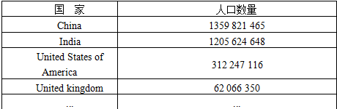
6.3大数据可视化软件与工具
第六章大数据可视化
ECharts图表工具为用户提供了详细的帮助文档，这些文档不仅介绍了每类图表的使用方法，还详细介绍了各类组件的使用方法，每类图表都提供了丰富的实例。用户在使用时可以参考实例提供的代码，稍加修改就可以满足自己的图表展示需求。
接下来结合ECharts提供的一个2010年世界人口分布图的实例来详细介绍一下ECharts的使用方法。下表所示是2010年世界人口数据。

Slide 22
6.3大数据可视化软件与工具
第六章大数据可视化
01
ECharts
实现代码如下：
option={
title:{
text:'World Population(2010)',
subtext:'from United Nations,Total population,both sexes combined,as of 1 July(thousands)',
sublink:'http://eas.un.org/wpp/Excel-Data/population.htm',
left:'center',
top:'top'
},
tooltip:{
trigger:'item',
formatter:function(params){
var value=(params.value+").split('.');
value=value[0].replace(\d{1,3})(?=(?:\d{3})+(?!\d))/g,'$1,')
+'.'+value[1];
return params.seriesName+'<br/>'+params.name+':'+value;
}
}

Slide 23
6.3大数据可视化软件与工具
第六章大数据可视化
02
ECharts
toolbox:{
show:true,
orient:'vertical',
left:'right',
top:'center' ,
feature:{
mark:{show:true},
dataView:{show:true,readOnly:false},
restore:{show:true},
saveAsImage:{show:true}
}
},
visualPicture:{
min:0,
max:100000,
text:['High','Low'],
realtime:false,
calculable:true,
color:['orangered','yellow','lightskyblue']
},

Slide 24
6.3大数据可视化软件与工具
第六章大数据可视化
03
ECharts
series:[
{
name:'World Population(2010)',
type:'Picture',
pictureType:'World', //world、china、europe等
roam:true,
itemStyle:{
emphasis:{lable:{show:true}}
},
data:[ //此处是我们要展示的数据(如果是网络动态数据，可以在程序中用json数据实时传递过来
{name:'China'，value:1359821.465},
{name:'India',value:1205624.648},
{name:'United States of America',value:312247.116},
……
]
}
]
};

Slide 25
6.3大数据可视化软件与工具
第六章大数据可视化
04
ECharts
利用ECharts展示的可交互的世界人口分布图示。用户通过将鼠标移入不同的国家（地区）内部，即可查看到该国家（地区）的人口数量；左下角的垂直滚动条可以用于设置地图上可视数据的最大值和最小值，用户可以通过调整滑块来展示某个区间的数据。例如，人口数量超过1亿的国家（地区）分布情况。
利用ECharts展示的可交互的世界人口分布图，人口数量超过1亿的国家（地区）分布情况，通过对ECharts案例代码的分析，当用户需要在地图片上展示自己的数据时，只需要更改相关的几个属性值即可。可以借助ECharts制作的许昌XX软件学院2015年新生生源分布图。在上面的实例代码基础上要实现这个实际问题的图表展示非常简单，只需要更改代码中的两处即可：一处是地图片类型（mappicture Type），将字符串“world”改为“china”；另一处是数据（Data），这个根据具体的需求，将数据传入ECharts工具中。2015年新生生源分布图（按省、直辖市、自治区统计）

Slide 26

6.3大数据可视化软件与工具
第六章大数据可视化
大数据可视化是大数据分析的重要方法，能够有效地弥补计算机自动化分析方法的劣势与不足。大数据可视分析将人面对可视化信息时强大的感知认知能力与计算机的分析计算能力优势进行有机融合，在数据挖掘等方法技术的基础上，综合利用认知理论、科学信息可视化以及人机交互技术，辅助人们更为直观和高效地洞悉大数据背后的信息、知识与智慧。相信随着科学技术的发展，“人人都懂大数据、人人都能可视化”将成为大数据领域发展的重要目标之一。

Slide 27
大数据应用人才培养系列教材
第六章 大数据可视化
6.1 数据可视化基础
6.2 大数据可视化方法
6.3 大数据可视化软件与工具
习题

Slide 28

习题：
1.数据可视化有哪些基本特征？
2.简述可视化技术支持计算机辅助数据认识的3个基本阶段。
3.数据可视化对数据的综合运用有哪几个步骤？
4.简述数据可视化的应用。
5.简述文本可视化的意义。
6.网络（图）可视化有哪些主要形式？
7.大数据可视化软件和工具有哪些？
8.如何应用Excel表格功能实现数据的可视化展示？
9.查阅相关资料，实例演示Processing的使用。
10.查阅相关资料，实例演示EChart的使用。

Slide 29





大学生如何提高实战能力，高薪就业？
学到真本事
省钱、省时间!
学习大数据、人工智能、云计算的不二之选
在线学习、在线动手做实验
学习云创大数据大量实际项目
获取云创工程师认证、工信部认证、国际认证
大数据能力分析、工作匹配、智能推荐
学到真本事，走遍天下都不怕！
云创大学网站
https://edu.cstor.cn/
云创大学微信公众号

Slide 30
















运用大数据，精彩你生活
微信公众号推荐
免费大数据APP推荐
刘鹏看未来
云创大数据
我的PM2.5
同声译
智能硬件大数据免费托管平台
环境大数据开放平台

Slide 31































完善的课程体系：大数据方向、人工智能方向。
面向理论与实践，分为本科院校、专科院校、高职院校。

Slide 32

感谢聆听

